Slide 1
MỜI CÁC EM QUAY TRỞ LẠI
VỚI TIẾT TIN HỌC NGÀY HÔM NAY!

Slide 2

KHỞI ĐỘNG
Để chuẩn bị cho việc tiếp tục học tập sau khi kết thúc cấp THCS, em cần tìm hiểu thông tin để giải quyết vấn đề lựa chọn môi trường học tập và xu hướng nghề nghiệp trong tương lai, phù hợp với năng lực và nguyện vọng của em.
Theo em, làm thế nào để tìm kiếm được thông tin giúp em giải quyết vấn đề chọn trườn và đánh giá được chất lượng thông tin mà em đã tìm được.

Slide 3

CÁCH TRA CỨU
Thông tin về tuyển sinh vào lớp 10 cần tìm trên website của Sở Giáo dục và Đào tạo

Slide 4
BÀI 3: THỰC HÀNH:
ĐÁNH GIÁ CHẤT LƯỢNG THÔNG TIN

Slide 5

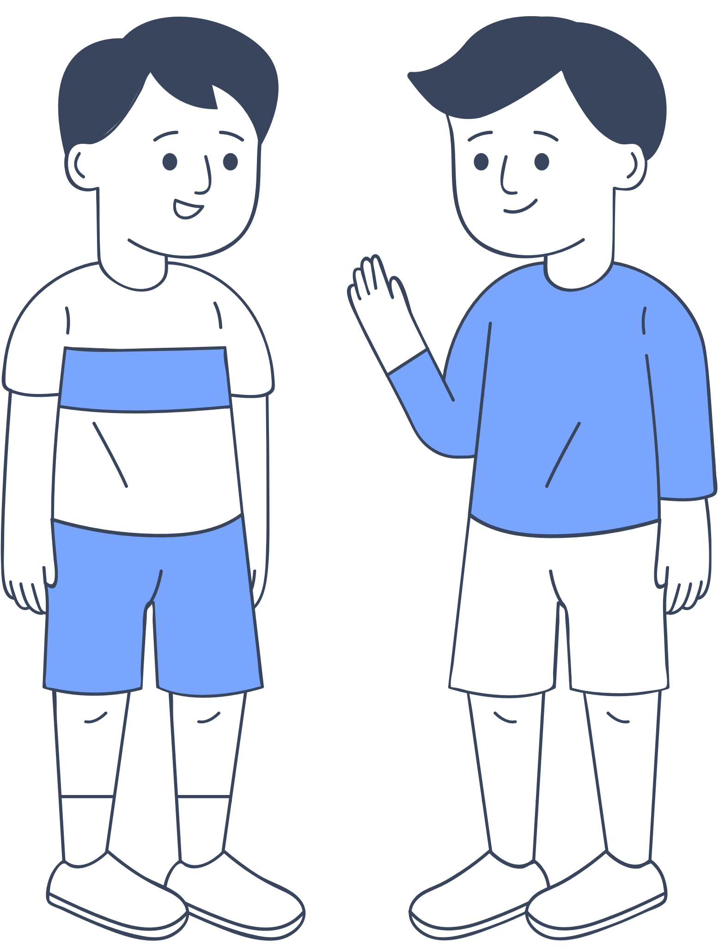
NỘI DUNG BÀI HỌC
Nhiệm vụ 1. Tìm kiếm theo mục đích, yêu cầu
Nhiệm vụ 2. Quyết định dựa trên chất lượng thông tin

Slide 6
NHIỆM VỤ 1.
TÌM KIẾM THEO MỤC ĐÍCH, YÊU CẦU

Slide 7

YÊU CẦU
Xác định mục đích tìm kiếm và những yêu cầu tìm kiếm cụ thể.
Thực hiện tìm kiếm thông tin dựa trên mục đích và yêu cầu đã xác định.

Slide 8
a. Xác định mục đích, yêu cầu tìm kiếm thông tin
Mục đích: Tìm kiếm thông tin về các trường THPT tại địa phương để quyết định đưa ra nguyện vọng đăng kí.
Yêu cầu tìm kiếm
Yêu cầu tìm kiếm
Yêu cầu tìm kiếm
Tỉ lệ học sinh tốt nghiệp THPT và trúng tuyển vào các trường đại học uy tín.
Điểm chuẩn và chỉ tiêu tuyển sinh của trường trong ba năm gần nhất.
Các nhóm môn thế mạnh, hoạt động ngoại khóa của nhà trường.

Slide 9

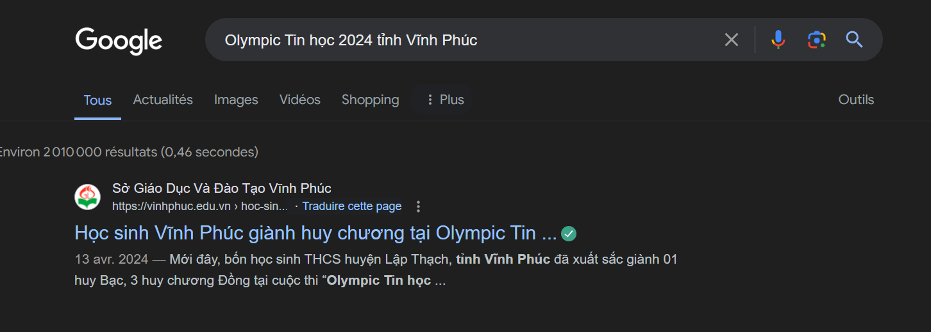

b. Thực hiện tìm kiếm
Sử dụng máy tìm kiếm và các từ khóa đã xác định để tìm kiếm thông tin trên Internet.
Ví dụ: dùng từ khóa Olympic Tin học 2024 tỉnh Vĩnh Phúc
Kết quả tìm kiếm

Slide 10


Cần chú ý về nguồn thông tin, thông tin cần được xem xét về thẩm quyền để đảm báo tính tin cậy.
Tìm kiếm thông tin tuyển sinh trên website của Sở giáo dục và Đào tạo.
Thông tin các hoạt động ngoại khóa nên tìm trên website của nhà trường.
Kiểm chứng thông tin trước khi sử dụng.

Slide 11
NHIỆM VỤ 2.
QUYẾT ĐỊNH DỰA TRÊN CHẤT LƯỢNG THÔNG TIN

Slide 12



YÊU CẦU
Đánh giá chất lượng thông tin tìm được trong Nhiệm vụ 1. Từ đó, đưa ra danh sách lựa chọn nguyện vọng gồm ba trường theo thứ tự ưu tiên mà em thấy phù hợp với năng lực và sở thích của mình.

Slide 13
a. Đánh giá thông tin
Tính mới
Tính chính xác
Tính đầy đủ
Tính sử
dụng được
Xem xét ngày đăng bài hoặc ngày cuối cùng đề cập đến trong bài viết.
Đối chiếu với các nguồn thông tin khác nhau để đưa ra kết luận chính xác.
Cần có cái nhìn tổng thể để đưa ra lựa chọn chính xác.
Lựa chọn những thông tin sử dụng được để đưa ra quyết định chính xác.

Slide 14

b. Lựa chọn và sắp xếp thứ tự
Thông tin tìm được
Lựa chọn các trường học phù hợp với bản thân.
Lưu ý tính khả thi về phương án đã lựa chọn.
Sắp xếp các trường được chọn theo danh sách ưu tiên.
Xác định được danh sách các trường thuận lợi hơn.

Slide 15


LUYỆN TẬP
Em hãy thực hành tìm kiếm thông tin trên Internet để biết về các môn học được dạy ở bậc THPT. Dựa vào các thông tin tìm được, em hãy đưa ra dự kiến chọn các môn học mà em thích ở cấp THPT.
Thực hành tìm kiếm trên Internet
Tổ hợp môn được dạy ở trường THPT

Slide 16
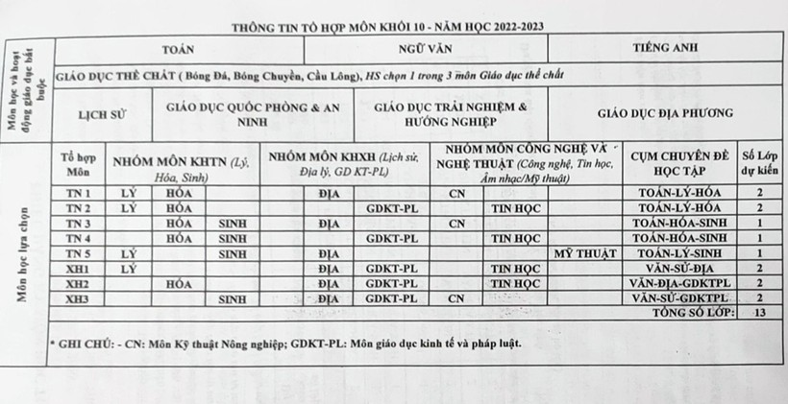
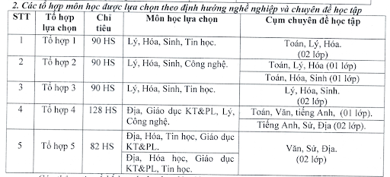
Một số kết quả hiển thị

Slide 17

VẬN DỤNG
Em hãy tạo một bài trình chiếu về chủ đề Chọn môi trường học tập sau khi kết thúc cấp THCS, với các nguồn thông tin mà em thu thập được.

Slide 18


HƯỚNG DẪN VỀ NHÀ
Ôn lại kiến thức đã học.
Làm bài tập Bài 3 trong Sách bài tập Tin học 9.
Đọc và tìm hiểu trước Bài 4: Một số vấn đề pháp lí về sử dụng dịch vụ Internet.

Slide 19
CẢM ƠN CÁC EM ĐÃ CHÚ Ý
LẮNG NGHE BÀI GIẢNG!

